Slide 1
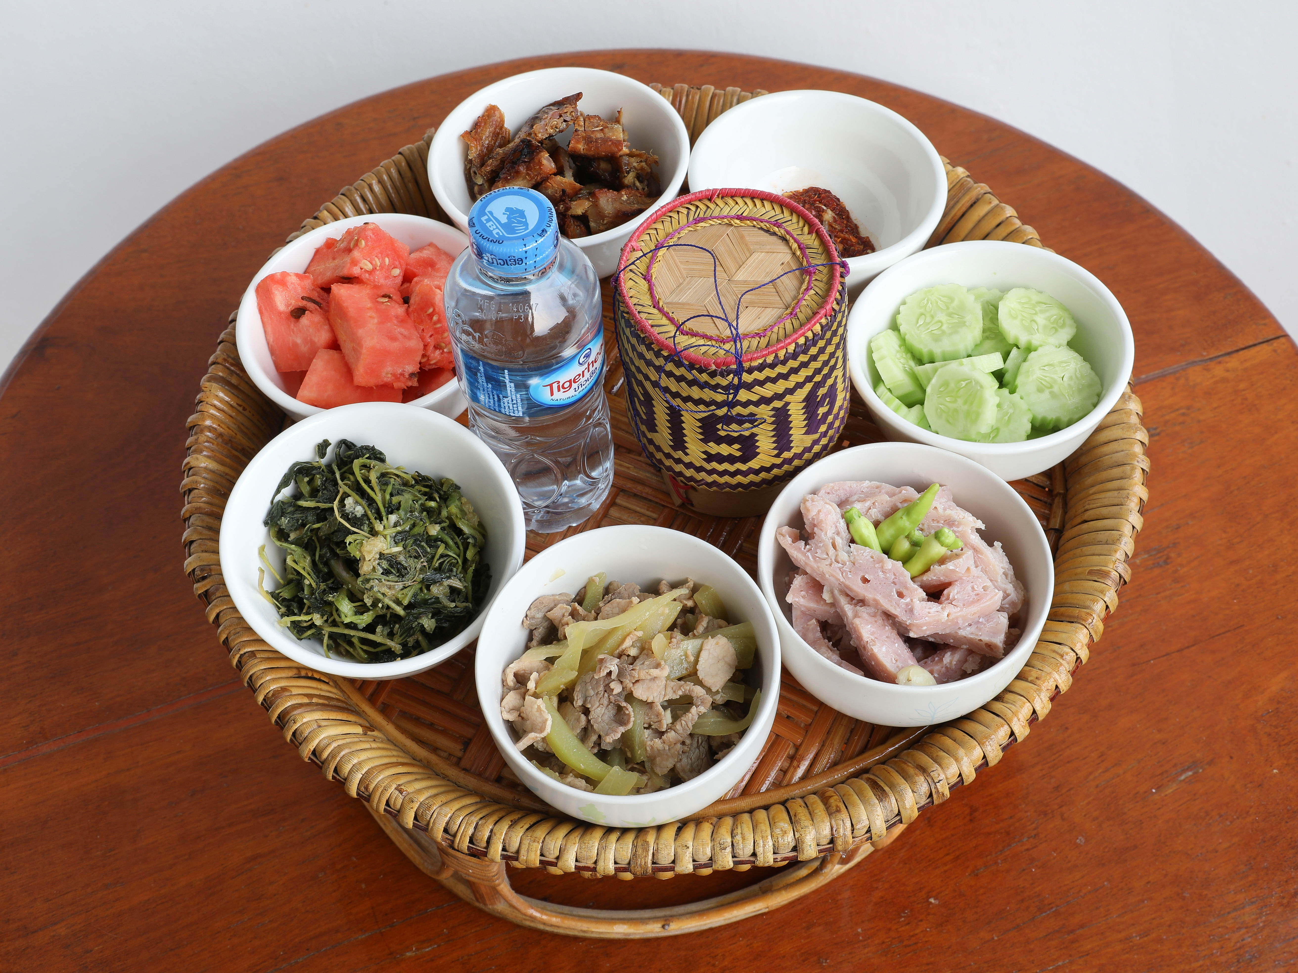
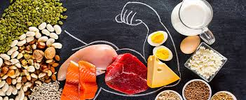
ການປຸງແຕ່ງ ແລະ ການເກັບຮັກສາອາຫານເພື່ອຮັກສາຄຸນຄ່າທາງໂພຊະນາການ
ອຈ. ທັນສະໄຫມ ເດດພະຄຸນ, (Thansamay Dethphkhoune)
ພາກວິຊາ ເສດຖະກິດຊົນນະບົດ ແລະ ເຕັກໂນໂລຊີ ອາຫານ, ຄະນະກະເສດສາດ, ມະຫາວິທະຍາໄລແຫ່ງຊາດ
Rural Economics and Food Technology, Faculty of Agriculture, NUoL
Dthansamay@gmail.com, Tel: +856 2096539515

Slide 2
ກິດຈະກໍາກ່ອນການຮຽນ
Pre-learning activities

Slide 3
ຜົນໄດ້ຮັບຈາກບົດຮຽນ
Lesson learning outcomes
ອະທິບາຍໄດ້ວ່າການປຸງແຕ່ງອາຫານວິທີໃດຊ່ວຍຮັກສາຄຸນຄ່າທາງໂພຊະນາການ.
ອະທິບາຍວິທີເກັບຮັກສາອາຫານສົດ ແລະ ອາຫານສຸກໃຫ້ຖືກສຸຂະອານາໄມ.
ຮູ້ເຖີງການປະຕິບັດຕົວຈິງການສາທິດປຸງແຕ່ງອາຫານໃຫ້ແກ່ປະຊົນຊາໃນເຂດຊົນນະບົດ

Slide 4
ຫົວຂໍ້ຫລັກ
Main Topics
ວິທີການປຸງແຕ່ງອາຫານທີ່ຮັກສາສານອາຫານ
ການເກັບຮັກສາອາຫານເພື່ອໂພຊະນາການ
ການປະຕິບັດຕົວຈີງການປຸງແຕ່ງອາຫານໃນກິດຈະກຳໂຄງການກະສິກຳເພືອໂພຊະນາການ

Slide 5
ຄຳສັບທີ່ສຳຄັນ Keywords
ຄຳສັບທີ່ສຳຄັນ Keywords | ຄຳນິຍາມ Definition
ອາຫານເພື່ອສຸຂະພາບ | ແມ່ນອາຫານທີ່ມີສານອາຫານທີ່ຈໍາເປັນແລະມີຄຸນນະພາບສູງ, ເຊັ່ນ ພື້ນຜັກ, ຜົວໄມ້, ທີ່ມີປະລິມານຂອງ ວິຕາມິນ ແລະ ແຮ່ທາດສູງທີ່ດີຕໍ່ຮ່າງກາຍ Healthy food” refers to foods that provide essential nutrients and are beneficial for maintaining good health. These include vegetables, fruits, whole grains, lean proteins, and foods rich in vitamins and minerals.
ການປຸງແຕ່ງອາຫານເພື່ອສຸຂະພາບ | ແມ່ນ ການເລືອກວັດຖຸດິບທີ່ສະອາດ ແລະ ມີປະໂຫຍດ, ການໃຊ້ວິທີປຸງອາຫານທີ່ຮັກສາຄຸນຄ່າສານອາຫານໄວ້ໃຫ້ໄດ້ຫຼາຍທີ່ສຸດ, ແລະ ຫຼຸດຜ່ອນສານທີ່ເປັນໂທດຕໍ່ຮ່າງກາຍ (ເຊັ່ນ ນ້ຳມັນ, ເກືອ, ນ້ຳຕານ) ເພື່ອໃຫ້ໄດ້ອາຫານທີ່ປອດໄພ ແລະ ມີປະໂຫຍດຕໍ່ສຸຂະພາບ. Definition: Healthy Cooking Healthy cooking is the process of selecting clean and nutritious ingredients, using cooking methods that preserve the nutrients as much as possible, and reducing harmful substances (such as excessive oil, salt, and sugar) in order to prepare food that is safe, beneficial, and supportive of good health.

Slide 6
ຄຳສັບທີ່ສຳຄັນ Keywords
ຄຳສັບທີ່ສຳຄັນ Keywords | ຄຳນິຍາມ Definition
ການຮັກສາອາຫານ | ການຮັກສາອາຫານ ແມ່ນ ຂະບວນການເກັບຮັກສາ ຫຼື ຈັດການອາຫານໃຫ້ຢູ່ໄດ້ດົນ ໂດຍບໍ່ເນ່າເສຍ ຫຼື ເສື່ອມຄຸນຄ່າທາງໂພຊະນາການ, ໂດຍອາດໃຊ້ວິທີຕ່າງໆ ເຊັ່ນ: ແຊ່ເຢັນ, ແຊ່ແຂງ, ຕາກແຫ້ງ, ເກືອບ, ຫຼື ການບັນຈຸກະປ໋ອງ. Definition: Food Preservation Food preservation is the process of storing or managing food so that it can last longer without spoiling or losing its nutritional value. This can be done through various methods such as refrigeration, freezing, drying, salting, or canning.

Slide 7
ແບບສອບຖາມກ່ອນ ເຂົ້າຮຽນ Pre-quiz
Questions | Possible answer | Correct Answer | Feedback
ວິທີການປຸງແຕ່ງໃດຊ່ວຍຮັກສາສານອາຫານໃນຜັກ ແລະ ໝາກໄມ້ | A. ການນື່ງ B. ການຂົ້ວ C. ການຈື່ນອາຫານ D. ການຕົ່ມທີ່ໃຊ້ນໍ້າຫຼາຍ | A
2. ວີທີການປຸງແຕ່ງແບບໃດຊ່ວຍປ້ອງການວິຕາມິນໃນອາຫານ | Aບໍ່ໃຊ້ນ້ໍາຫຼາຍ B. ອາຫານຖືກອົບໃນໃຊ້ໄຟອອນ C. ສານອາຫານບໍ່ຖືກລ້າງອອກ D. ທັງ A, B ແລະ C | D
3.ວິທີໃດທີ່ຊ່ວຍປ້ອງກັນການເສຍຫາຍຂອງອາຫານ? | A. ການແກ້ວ (Canning) B. ການຕົກອາຫານໃນນ້ໍານ້ອຍ (Boiling with little water) C. ການອົບແບບໃຫ້ເອົາໄດ້ອາຫານຮຸ່ມ (Baking/Steaming) D. ທັງ A, B ແລະ C | D

Slide 8
ເນື້ອໃນບົດຮຽນ
Lesson body

Slide 9
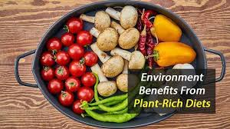
ອາ​ຫານ​ແລະ​ສິ່ງ​ແວດ​ລ້ອມ​
ອາຫານສ່ວນຫລາຍທີ່ໄດ້ຈາກຊີ້ນ ແລະ ຜະລິດຕະພັນນົມໂດຍທົ່ວໄປແມ່ນໃຊ້ຊັບພະຍາກອນທີ່ຫຼາຍກວ່າ ແລະ ມີການທໍາລາຍສິ່ງແວດລ້ອມ ທີ່ຫຼາຍກວ່າອາຫານທີ່ໄດ້ຈາກພືດ.
ອາຫານຕ້ອງໄດ້ມີການປູກ ແລະ ປຸງແຕ່ງ, ການຂົນສົ່ງ, ແຈກຢາຍ ບາງຄັ້ງກໍ່ກໍາຈັດ.
ແຕ່ລະຂັ້ນຕອນເຫຼົ່ານີ້ຈະສ້າງທາດອາຍເຮືອນແກ້ວທີ່ດູດຄວາມຮ້ອນຈາກແສງຕາເວັນ ແລະປະກອບສ່ວນຕໍ່ການປ່ຽນແປງຂອງດິນຟ້າອາກາດ.
ປ່ອຍທາດອາຍເຮືອນແກ້ວທີ່ເກີດຈາກມະນຸດທັງໝົດໃນນັ້ນ 1/3 ແມ່ນເກີດການຜະລິດອາຫານອາຫານ.

Slide 10
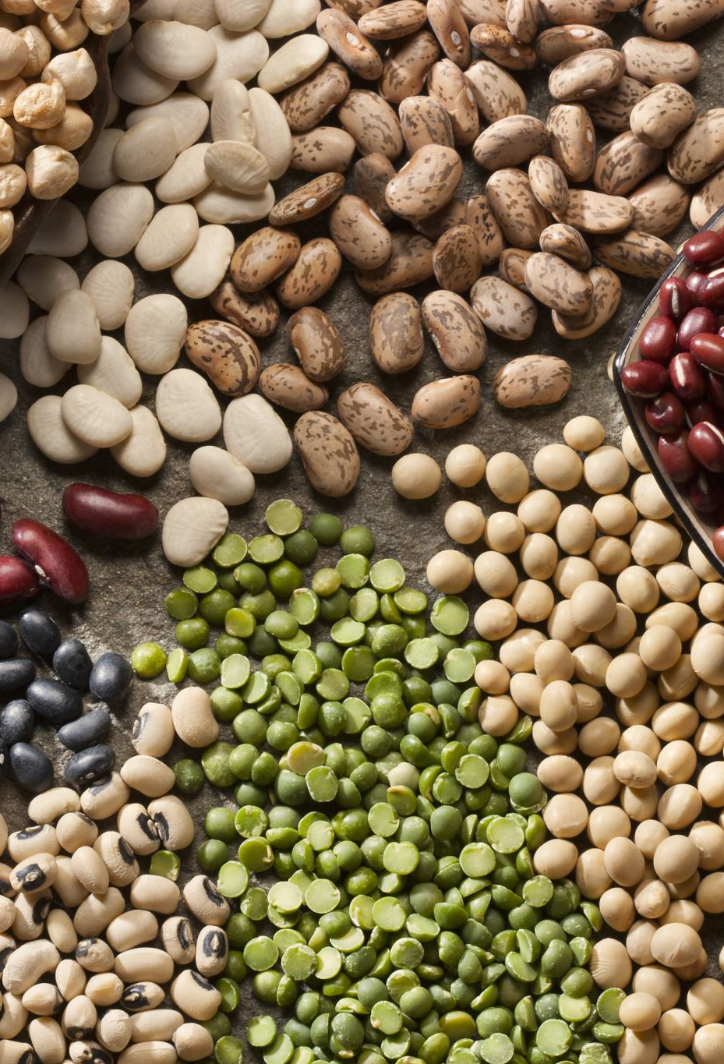
ອາຫານເພື່ອສຸຂະພາບແມ່ນຫຍັງ?
ອາຫານທີ່ດີຕໍ່ສຸຂະພາບແມ່ນອາຫານທີ່ຫຼາກຫຼາຍຊະນິດ (ມີຈຸລິນຊີພຽງພໍ) ແລະ ປອດໄພ, ແລະ ມີສຸຂະອະນາໄມ.
ອາຫານເພື່ອສຸຂະພາບດີເໜັ້ນໃສ່ຫມາກໄມ້, ຜັກ, ເມັດພືດທັງຫມົດ, ແລະຜະລິດຕະພັນນົມ ແລະ ນົມທີ່ບໍ່ມີໄຂມັນ ຫຼື ໄຂມັນຕ່ໍາ
ປະກອບມີອາຫານທີ່ມີທາດໂປຼຕີນຫຼາຍປະເພດເຊັ່ນ: ອາຫານທະເລ, ຊີ້ນບໍ່ຕິດໄຂມັນ ແລະສັດປີກ, ໄຂ່, ຖົ່ວ (ຖົ່ວ ແລະ ຣາວກັບແກະ), ຜະລິດຕະພັນຈາກຖົ່ວເຫຼືອງ, ຫມາກຖົ່ວ, ແລະ ແກ່ນພຶດ.
ໄຂມັນອີ່ມຕົວ, ໄຂມັນ trans, ແລະ cholesterol ຕ່ໍາ

Slide 11
ຂະບວນການກະກຽມ, ແປຮູບ ແລະ ການເກັບຮັກສາອາຫານເພື່ອສຸຂະພາບ
•ຄຸນຄ່າທາງໂພຊະນາການຂອງອາຫານມັກສູນເສຍໄປເນື່ອງຈາກວິທີການປຸ່ງແຕ່ງກ່ອນການບໍລິໂພກ
•ການສູນເສຍຂອງວິຕາມິນໃນນໍ້າເປັນສິ່ງສຳຄັນໃນຂະບວນການປຸງແຕ່ງ
•ການເກັບຮັກສາ ແລະ ການປຸງແຕ່ງຢ່າງລະມັດລະວັງ ຈະຊ່ວຍໃຫ້ອາຫານຍັງຄົງຄຸນຄ່າທາງໂພຊະນາການ
•ການກິນອາຫານທີ່ຜ່ານການປີ້ງ (ultra-processed) ຈະສົ່ງຜົນໃຫ້ນໍ້າໜັກເພີ່ມຂຶ້ນ ແລະ ເປັນພະຍາດໄດ້ງ່າຍ

Slide 12
ວິທີການປຸງແຕ່ງອາຫານທີ່ຮັກສາສານອາຫານ
ກ.ຄວາມຮູ້ພື້ນຖານ
ອາຫານທີ່ເຮົາກິນມີສານອາຫານສໍາຄັນຫຼາຍຊະນິດ:
ວິຕາມິນ (Vitamin C, A, B-complex ແລະອື່ນໆ)
ແຮ່ທາດ (ເຫຼັກ, ໂພແທສຽມ, ແຄວຊຽມ)
ໂປຣຕີນ ເພື່ອສ້າງກ້າມເນື້ອ
ໄຂມັນ ແລະ ຄາໂບໄຮເດຣດ ເພື່ອເພີ່ມພະລັງງານ
ໃຍອາຫານ ຊ່ວຍໃນການຂັບຖ່າຍ
👉 ຖ້າປຸງອາຫານຜິດວິທີ ສານອາຫານເຫຼົ່ານີ້ອາດຈະຖືກທໍາລາຍໂດຍຄວາມຮ້ອນ ຫຼືລະລາຍໄປກັບນ້ໍາ.

Slide 13
ຂ. ວິທີປຸງອາຫານທີ່ຮັກສາສານອາຫານ
ນຶ່ງ – ເປັນວິທີທີ່ຮັກສາວິຕາມິນໄດ້ດີທີ່ສຸດ ເນື່ອງຈາກບໍ່ໄດ້ສັມຜັດນ້ໍາຫຼາຍ.
ອົບ – ອົບເຮັດໃຫ້ອາຫານສຸກທົ່ວເຖິງ ແລະໃຊ້ນ້ໍາມັນນ້ອຍ.
ຜັດໄວ (Stir-fry) – ໃຊ້ໄຟແຮງ ແລະເວລາສັ້ນ ເຮັດໃຫ້ສານອາຫານບໍ່ສູນເສຍຫຼາຍ.
ຕົ້ມນ້ໍານ້ອຍ – ໃຫ້ໃຊ້ນ້ໍາພຽງນ້ອຍ ແລະກິນນ້ໍາຕົ້ມດ້ວຍ ເພາະມີວິຕາມິນລະລາຍຢູ່.
ຫຼີກລ້ຽງການທອດນ້ໍາມັນຫຼາຍ – ການທອດທໍາລາຍວິຕາມິນແລະເພີ່ມໄຂມັນທີ່ບໍ່ດີ.

Slide 14
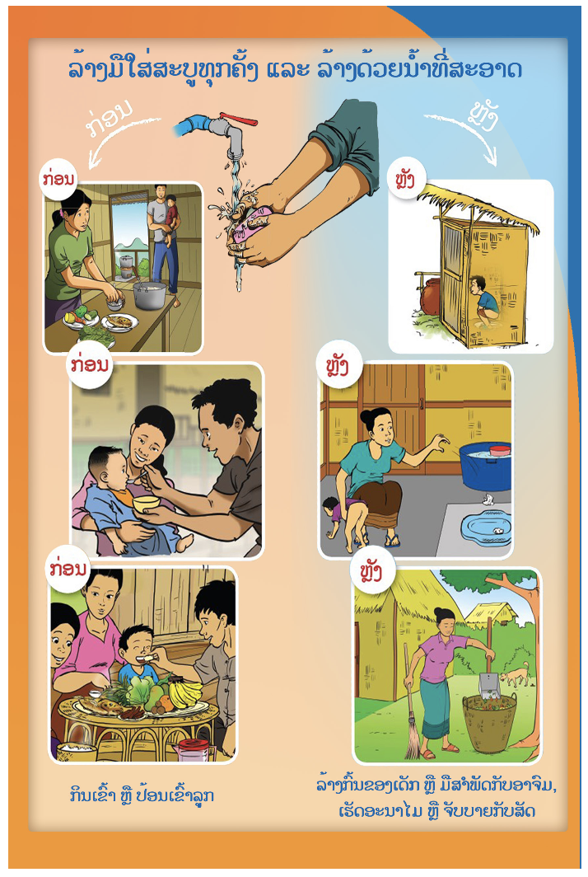
ຄວາມ​ປອດ​ໄພ​ຂອງ​ອາ​ຫານ​, ສຸຂະອະ​ນາ​ໄມ ​ແລະ ​ການ​ປົກ​ປັກ​ຮັກ​ສາ​
ລ້າງມືດ້ວຍສະບູໃຫ້ສະອາດກ່ອນຈະປຸງແຕ່ງອາຫານ.
ນໍາໃຊ້ນໍ້າທີ່ສະອາດໃນການປຸງແຕ່ງອາຫານ ຫຼື ລ້າງອາຫານ.
ອະນາໄມບໍລິເວນແຕ່ງກິນ, ອຸປະກອນ ແລະ ເຄື່ອງມືຕ່າງໆ ໃຫ້ສະອາດ ລວມເຖິງການກຳຈັດຂີ້ເຫຍື້ອເພື່ອປ້ອງກັນແມງໄມ້ທີ່ເປັນ
ພາຫະນຳເຊື້ອພະຍາດ.
ເກັບອາຫານໄວ້ໃນທີ່ເຢັນ ແລະ ບໍ່ຖືກແສງແດດເພື່ອຮັກສາອາຫານໄວ້ກິນໄດ້ດົນຂື້ນ.
ແຍກຂຽງທີ່ຕັດສຳລັບອາຫານສຸກ ແລະ ດິບ ເພື່ອປ້ອງກັນການຕິດເຊື້ອຈາກອາຫານດິບ.
ເພື່ອຄວາມປອດໄພ ຄວນກິນອາຫານທີ່ປຸງແຕ່ງສຸກທັນທີທີ່ຍັງຮ້ອນຢູ່. ຖ້າກະກຽມອາຫານໄວ້ລ່ວງໜ້າ ຄວນມີສິ່ງປົກປິດ ບໍ່ໃຫ້ແມງວັນຕອມ, ຖ້າມີ ຄວາມຈຳເປັນໃຫ້ເກັບໄວ້ໃນຕູ້ເຢັນ.
Notes:
ຄວາມ​ປອດ​ໄພ​ຂອງ​ອາຫານ, ສຸຂະ​ອະນາ​ໄມ ​ແລະ ການ​ຮັກສາ​ອາຫານ​ມີ​ຈຸດ​ປະ​ສົງ​ອັນ​ດຽວ​ກັນ, ​ເພື່ອ​ປ້ອງ​ກັນ​ການ​ປົນ​ເປື້ອນ ​ແລະ ການ​ບູດເນົ່າ​ຂອງ​ອາຫານ.
ມີຫຼາຍໆວິທີທີ່ຮັບປະກັນຄວາມປອດໄພຂອງອາຫານ, ສຸຂະອະນາໄມ ແລະ ການເກັບຮັກສາທີ່ໃຊ້ໃນປະຈຸບັນແມ່ນມາຈາກວິທີການບູຮານ.
ຄວາມເຂົ້າໃຈໂດຍຫຍໍ້ກ່ຽວກັບຈຸລິນຊີຂອງອາຫານແມ່ນສໍາຄັນສໍາລັບການປະຕິບັດການປ້ອງກັນ ແລະ ການຮັກສາອາຫານ.
ມັນຈໍາເປັນຕ້ອງຮູ້ກ່ຽວກັບຫຼັກການ ແລະ ວິທີການປ້ອງກັນແລະ ການເກັບຮັກສາອາຫານ, ແລະຍັງລາຍລະອຽດຂອງວິທີການປຸງແຕ່ງ ແລະ ການກະກຽມອາຫານທີ່ປອດໄພ…

Slide 15
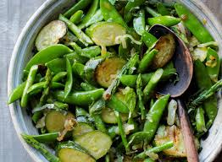
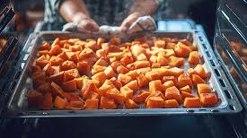
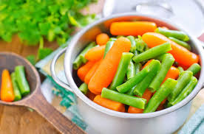
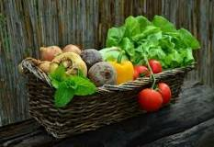
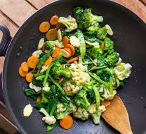
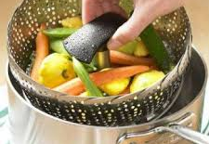
ຄໍາແນະນໍາທີ່ຈະຮັກສາໂພຊະນາການໃນອາຫານທີ່ທ່ານແຕ່ງກິນ
ເກັບຮັກສາອາຫານໃຫ້ຖືກວິທີ, ເຊັ່ນ: ການເກັບຮັກສາອາຫານໄວ້ໃຫ້ເຢັນ ແລະ ປິດຝາອາຫານບາງຊະນິດໄວ້ໃນຖັງທີ່ມີອາກາດ.
ຮັກສາຜັກໃນຊ່ອງເກັບຜັກຂອງຕູ້ເຢັນ.
ພະຍາຍາມລ້າງ ຫຼື ຂັດຖູຜັກແທນທີ່ຈະປອກເປືອກ
ຈໍາກັດເວລາປຸງແຕ່ງອາຫານ. ສ່ວນໃຫຍ່, ຜັກຈະຮັກສາທາດອາຫານຫຼາຍເມື່ອພວກມັນຖືກຄວາມຮ້ອນສໍາລັບໄລຍະເວລາສັ້ນໆ.
ຈໍາ​ກັດ​ປະ​ລິ​ມານ​ການ​ສໍາ​ຜັດ​ນໍ້າ​
ຖ້າເປືອກຜັກສາມາດກິນໄດ້, ຢ່າປອກເປືອກມັນອອກ.
ເມື່ອຕັດຜັກກ່ອນແຕ່ງກິນ, ເຮັດເປັນຕ່ອນໃຫຍ່ຂຶ້ນ.

Slide 16
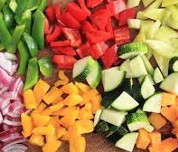
ການກະກຽມຜັກ
ຜັກສ່ວນໃຫຍ່ຖືກປອກເປືອກ ຫຼືຕັດອອກກ່ອນການແຕ່ງກິນເພື່ອເອົາຜິວຫນັງທີ່ແຂງຫຼືໃບນອກອອກ.
ແຕ່ສານອາຫານສ່ວນໃຫຍ່, ເຊັ່ນວິຕາມິນ, ມີແນວໂນ້ມທີ່ຈະຢູ່ໃກ້ກັບຜິວໜັງຂອງພືດ. ສະນັ້ນ, ການປອກເປືອກ ຫລືການຕັດອອກຫຼາຍເກີນໄປສາມາດຫຼຸດຄຸນຄ່າສານອາຫານຂອງຜັກໄດ້ຢ່າງຫຼວງຫຼາຍ.
ການລ້າງຜັກ ແລະ ໝາກໄມ້ກ່ອນຕັດ ໃຫ້ມີສຸຂະອະນາໄມ ແລະ ປ້ອງກັນການສູນເສຍວິຕາມິນ B-complex
ເມື່ອປອກໝາກໄມ້ ແລະ ຜັກ, ເອົາເປັນຊັ້ນບາງໆເທົ່າທີ່ຈະເຮັດໄດ້ເພື່ອປ້ອງກັນການສູນເສຍທາດອາຫານທີ່ຕິດຢູ່ກັບຜິວໜັງ (ມັກໃຊ້ປອກເປືອກຫຼາຍກວ່າມີດ).

Slide 17
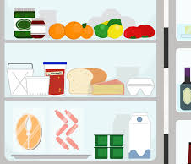
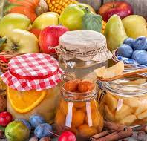
ການຮັກສາຄຸນຄ່າ
ທາງໂພຊະນາການຂອງຜັກ
• ການເກັບຮັກສາອາຫານຢ່າງເໜາະສົມ ເຊັ່ນ: ການເກັບອາຫານໄວ້ບ່ອນເຢັນ, ເກັບໄວ້ບ່ອນທີ່ເປັນສູນຍາກາດ.
• ເກັບຜັກໄວ້ໃນລີ້ຊັກບ່ອນໄວ້ຜັກໃນຕູ້ເຢັນ
• ພະຍາຍາມລ້າງໃຫ່ສະອາດ, ແລະບໍ່ຕ້ອງປອກ
• ໃຊ້ໃບນອກຂອງຜັກ ເຊັ່ນ​: ກະລໍາ, ສະລັດ. ນອກເສຍແຕ່ມັນເນົ່າຫລື ບໍແຊບ
• ໃຊ້ Microwave, ໜື້ງ, ຂົ້ວ or ປີ້ງ ຜັກ ແທນການຕົ້ມໃຫ້ສຸກ.
• ຖ້າຕົ້ມຜັກ, ກໍ່ຄວນເອົານໍ້າຕົ້ມຜັກມາເຮັດນໍ້າແກງ.​
• ໃຊ້ຜັກສົດເປັນສ່ວນປະສົມຂອງອາຫານໃຫ້ໄດ້ຫລາຍທີ່ສຸດ
• ການແຕ່ງອາຫານຢ່າງໄວ

Slide 18
ການລວກ
ການລວກເປັນຂະບວນການທີ່ອາຫານ (ໂດຍປົກກະຕິແລ້ວ ຜັກ ແລະ ໝາກໄມ້) ຈົມລົງໃນນ້ຳຮ້ອນໃນໄລຍະສັ້ນໆ ແລ້ວນຳໄປແຊ່ເຢັນທັນທີເພື່ອຢຸດການປຸງແຕ່ງຕໍ່ໄປ.
ເຕັກນິກການຢຸດການເຮັດວຽກຂອງ enzymes ທີ່ສາມາດສົ່ງຜົນກະທົບຕໍ່ລົດຊາດ, ສີ ແລະໂຄງສ້າງຂອງຜະລິດຕະພັນອາຫານ, ເຮັດໃຫ້ມັນສາມາດເກັບຮັກສາໄວ້ໃນສະພາບສູງສຸດ.
ກ່ອນທີ່ອາຫານຈະເອົາເຂົ້າກະປ໋ອງ ຫຼືແຊ່ແຂງ, ປົກກະຕິແລ້ວມັນຈະຖືກໃຊ້ຄວາມຮ້ອນຢ່າງໄວວາດ້ວຍອາຍ ຫຼືນໍ້າຮ້ອນ
ວິຕາມິນທີ່ລະລາຍໃນນໍ້າ, ລວມທັງວິຕາມິນ C ແລະ B-complex, ມີຄວາມອ່ອນໄຫວ ແລະ ຖືກທໍາລາຍໄດ້ງ່າຍໂດຍການລວກ.

Slide 19
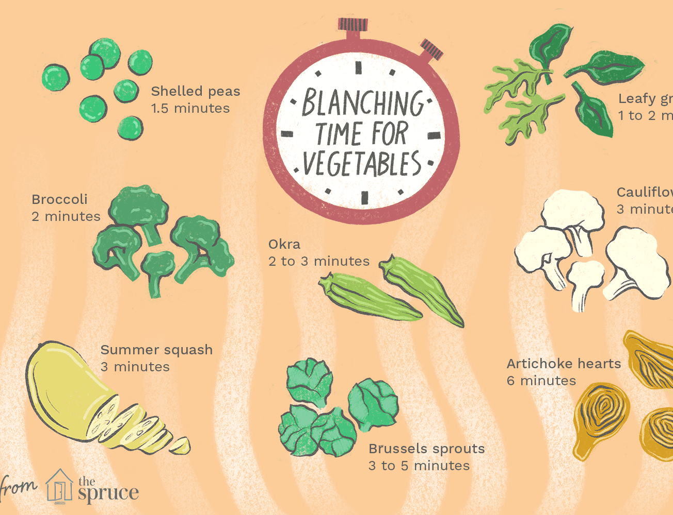
ການລວກອາຫານທີ່ດີທີ່ສຸດ
Almonds (1 ນທ)
ດອກມອກໂຄລີ (3 ນທ)
ກະລຳປີ (90 ວນທ)
ກະລຳປີດອກ (3 ນທ)
ຖົ່ວຂຽວ (3 ນທ)
ຜັກໃບຂຽວ (2 ນທ)
ໝາກຖົ່ວ (90 ນທ)
ໝາກຄາຍ (30 ນທ)
Notes:
อัลมอนด์ (1 ນທ)
ดอกบรอกโคลี (3 ນທ)
กะหล่ำปลี (90 ວນທ)
ดอกกะหล่ำดอก (3 ນທ)
ถั่วเขียว (3 ນທ)
ผักใบเขียว (2 ນທ)
ถั่ว (90 ນທ)
ลูกพีช (30 ນທ)

Slide 20
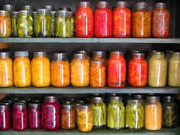
ຜົນປະໂຫຍດຈາກການເກັບຮັກສາອາຫານ
ການຂົນຍ້າຍໄດ້ໄກ, ແລະ ເກັບຮັກສາໄວ້ໄດ້ດົນ
ສາມາດນຳໃຊ້ໄດ້ໃນເວລາທີ່ຂາດສານອາຫານຂອງປີ
ປັບປຸງຊີວິດຂອງການເກັບຮັກສາ ແລະ ເພີ່ມມູນຄ່າ
ສາມາດຊ່ວຍຢັບຢັງ ຫລື ຂ້າເຊື້ອພະຍາດທີ່ອາດຈະປົນເປື້ອນ ໃນອາຫານ

Slide 21
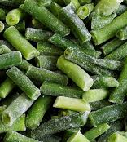
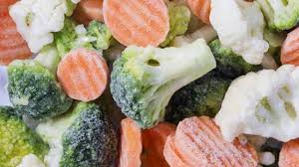
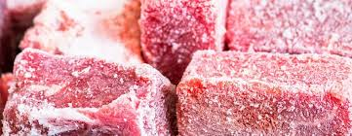
ວິທີເກັບຮັກສາແບບແຊ່ແຂງ
ການແຊ່ແຂງແມ່ນການປ່ຽນແປງໄລຍະທີ່ຂອງແຫຼວປ່ຽນເປັນແຂງ ເມື່ອອຸນຫະພູມຂອງມັນຕໍ່າກວ່າຈຸດແຊ່ແຂງ
ການແຊ່ແຂງໝາຍເຖິງການປ່ຽນແປງໄລຍະການແຂງຕົວຂອງທາດແຫລວ ຫຼື ສານອາຫານທີ່ແຫລວ, ໂດຍປົກກະຕິແລ້ວແມ່ນຍ້ອນຄວາມເຢັນ
ສະພາບທາງກາຍຍະພາບຂອງອາຫານມີການປ່ຽນແປງເມື່ອພະລັງງານຖືກເອົາອອກໂດຍການເຮັດໃຫ້ເຢັນຕໍ່າກວ່າອຸນຫະພູມເຢັນ.
ຄວາມເຢັນພຽງແຕ່ເຮັດໃຫ້ການຈະເລີນເຕີບໂຕຂອງຈຸລິນຊີຊ້າລົງ ແລະ ເຮັດໃຫ້ການປ່ຽນແປງທາງເຄມີທີ່ສົ່ງຜົນກະທົບຕໍ່ຄຸນນະພາບ ແລະ ການເຮັດໃຫ້ອາຫານເຊື່ອມເສຍ.
ອາຫານແຊ່ແຂງ ຍັງຮັກສາວິຕາມິນ ແລະ ແຮ່ທາດຂອງມັນໄວ້ ແລະ ບໍ່ມີການປ່ຽນແປງຕໍ່ກັບປະລິມານຄາໂບໄຮເດຣດ, ໂປຣຕີນ ຫຼື ໄຂມັນ. ໃນບາງກໍລະນີ, ອາຫານແຊ່ແຂງມີວິຕາມິນ ແລະ ແຮ່ທາດຫຼາຍກວ່າເມື່ອທຽບໃສ່ກັບອາຫານສົດ ເພາະອາຫານສົດຈະສູນເສຍວິຕາມິນ ແລະ ແຮ່ທາດຕາມເວລາ ໃນຂະນະທີ່ການແຊ່ແຂງຈະຮັກສາສານອາຫານ.

Slide 22
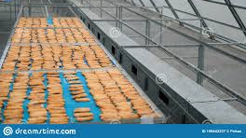
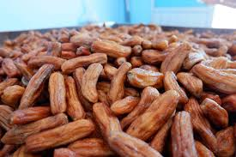
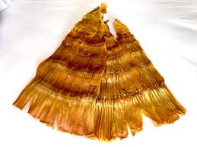
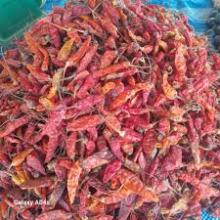
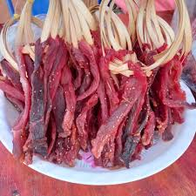
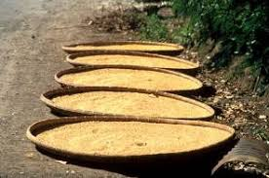
ວິທີການຮັກສາແບບ
ການເຮັດໃຫ້ແຫ້ງ/ການອົບ
ການອົບແຫ້ງໂດຍທົ່ວໄປຫມາຍເຖິງວິທີການເອົາຄວາມຊຸ່ມຊື່ນອອກຈາກອາຫານພາຍໃຕ້ເງື່ອນໄຂທໍາມະຊາດເຊັ່ນ: ແສງແດດແລະລົມ, ເຊັ່ນ: ການຕາກແດດ, ການອົບແຫ້ງໃນຮົ່ມ, ແລະອື່ນໆ.
ການເຮັດໃຫ້ແຫ້ງ ຫມາຍເຖິງຂະບວນການກໍາຈັດຄວາມ ຊຸ່ມຊື່ນໂດຍຄວາມຮ້ອນທຽມພາຍໃຕ້ເງື່ອນໄຂທີ່ຄວບຄຸມ (ອຸນຫະພູມ, ຄວາມຊຸ່ມຊື່ນ, ແລະການໄຫຼຂອງອາກາດ)
ການອົບແຫ້ງອາຫານເຊັ່ນ: ຜັກກາດ, ຜັກ ແລະໂດຍສະເພາະແມ່ນຫມາກໄມ້ສາມາດຫຼຸດຜ່ອນປະລິມານວິຕາມິນ C ທີ່ມັນຮັກສາໄວ້, ແຕ່ມັນຍັງສາມາດສຸມໃສ່ສານອາຫານອື່ນໆ, ໂດຍສະເພາະເສັ້ນໄຍໃນອາຫານພືດ.
ຕົວຢ່າງ: ຜະລິດຕະພັນຮັກສາແບບອົບແຫ້ງເຊັ່ນ: ຊື້ນແຫ້ງ, ໜໍ່ໄມ້ແຫ້ງ, ເຫັດແຫ້ງ,ໝາກເພັດແຫ້ງເລົ່ານີ້ເປັນຕົ້ນ

Slide 23
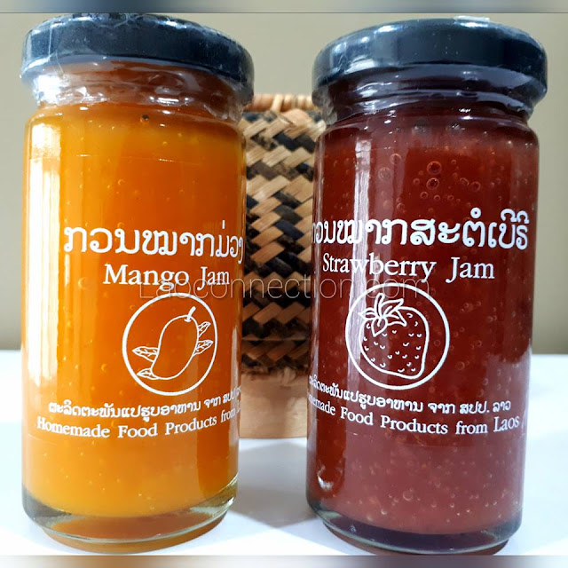
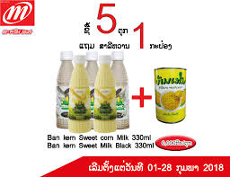
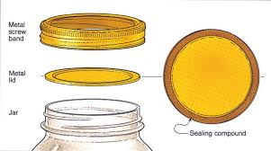
ການເກັບຮັກສາແບບອາຫານກະປອງ
ອາຫານກະປ໋ອງ, ເປັນຂະບວນການວາງອາຫານໃສ່ໄຫ ຫລືກະປອງ ແລະການໃຊ້ຄວາມຮ້ອນຢ່າງຖືກຕ້ອງກັບອຸນຫະພູມທີ່ກໍານົດໄວ້, ແມ່ນວິທີການຮັກສາອາຫານທີ່ແຕກຕ່າງກັນຫຼາຍ.
ຄວາມຮ້ອນສູງທໍາລາຍຈຸລິນຊີ ແລະ ການເຮັດວຽກຂອງ enzymes ເພື່ອຮັກສາຄວາມປອດໄພ ແລະ ຄຸນນະພາບຂອງອາຫານ
ອາຫານໃຊ້ຄວາມຮ້ອນພາຍໃນກະປ໋ອງເພື່ອຂ້າຈຸລິນຊີທີ່ເປັນອັນຕະລາຍ ແລະ ຍືດອາຍຸການເກັບຮັກສາອາຫານ.
ບໍ່ໃຊ້ສານກັນບູດທີ່ໃຊ້ໃນອາຫານກະປ໋ອງ.
ວິຕາມິນທີ່ລະລາຍໃນນໍ້າແມ່ນມີຄວາມອ່ອນໄຫວໂດຍສະເພາະກັບອຸນຫະພູມສູງ

Slide 24
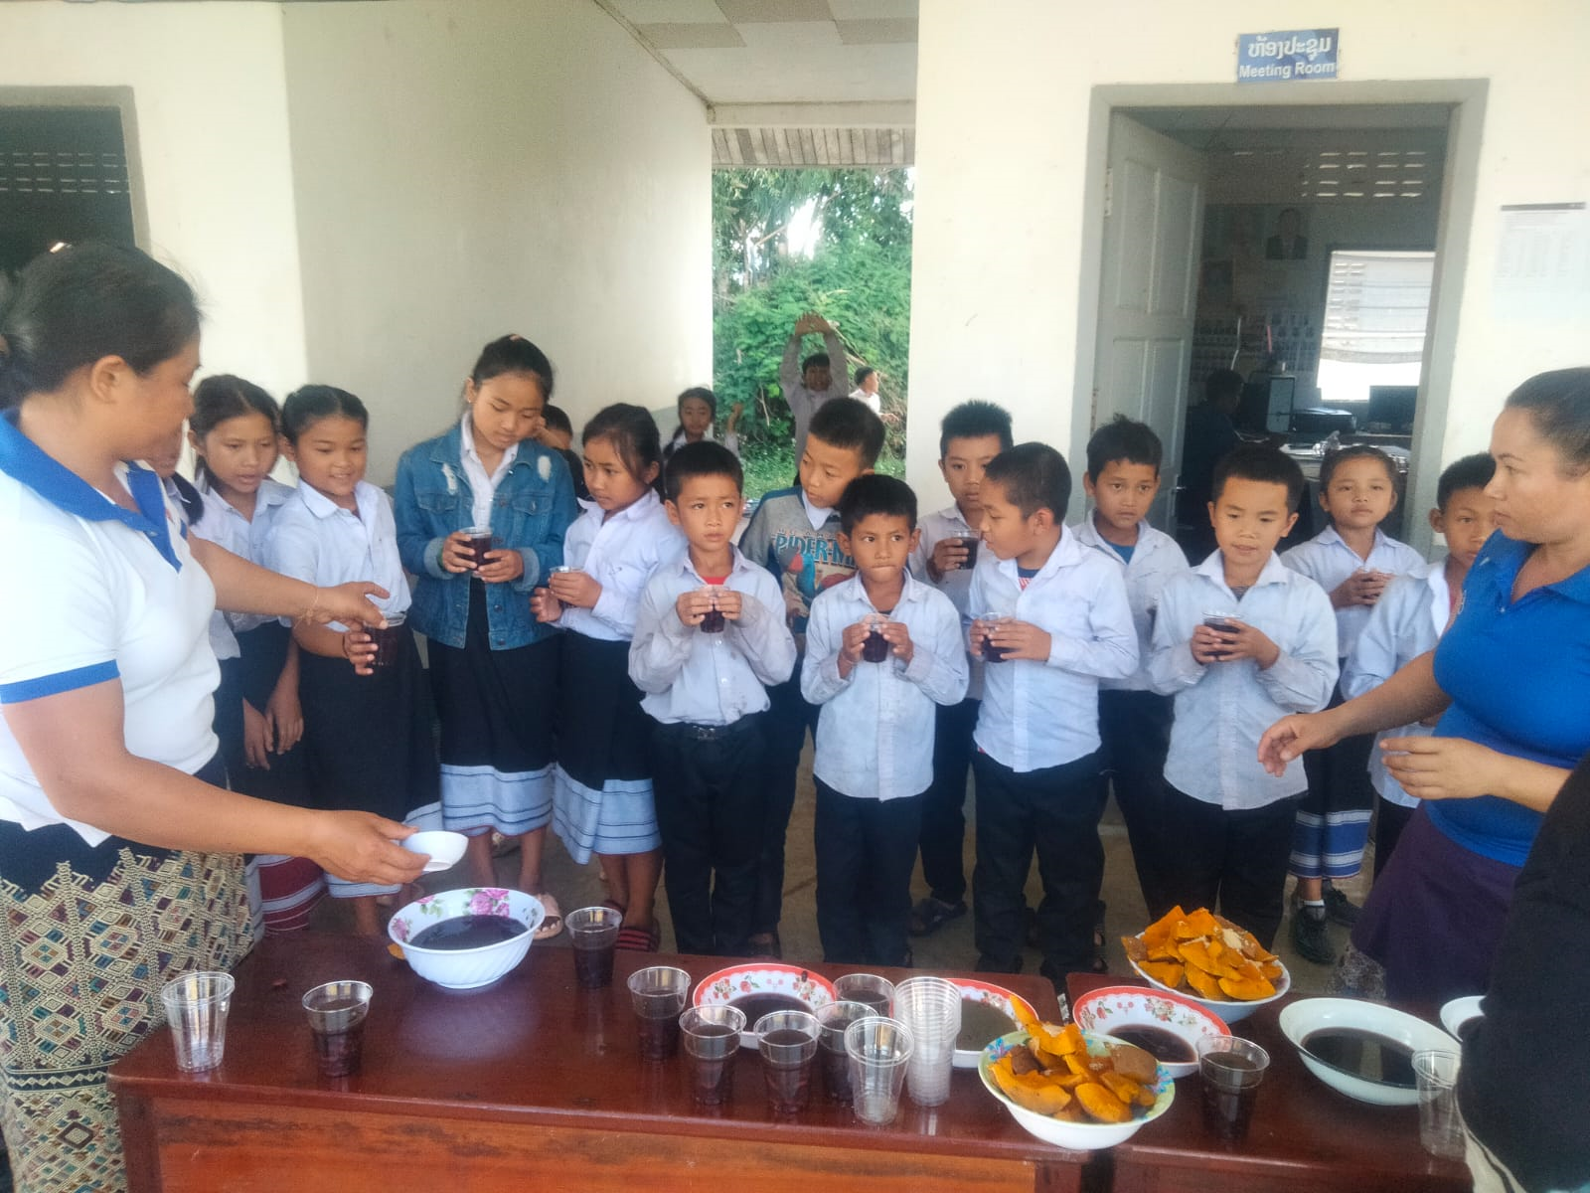
ກິດຈະກຳການປຸງແຕ່ງອາຫານເພື່ອໂພຊະການຂອງໂຄງການ
ກິດຈະກຳ
ການໃຫ້ຄວາມຮູ້ພື້ນຖານທາງດ້ານໂພຊະນາການ
ການປຸງແຕ່ງອາຫານ (ການຕົ້ມນໍ້າຫວານຖົ່ວດຳ ແລະ ຖົ່ວແດງ, ການເຮັດຂົ້ວຜັກສີຂຽວ ແລະ ສີເຫລືອງ )

Slide 25
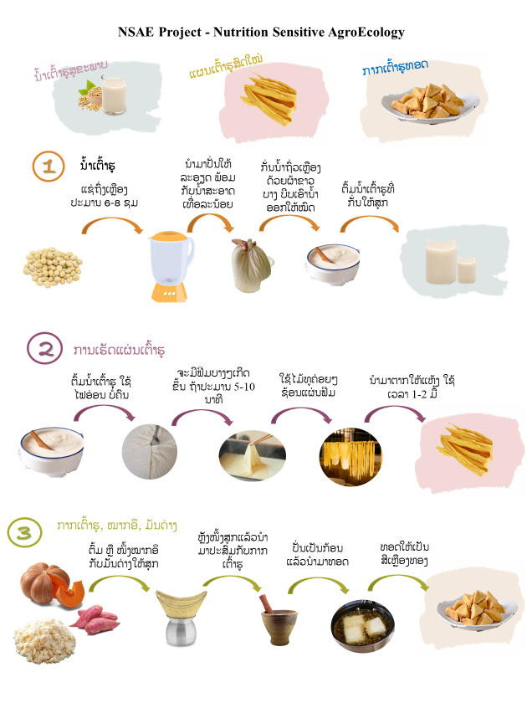
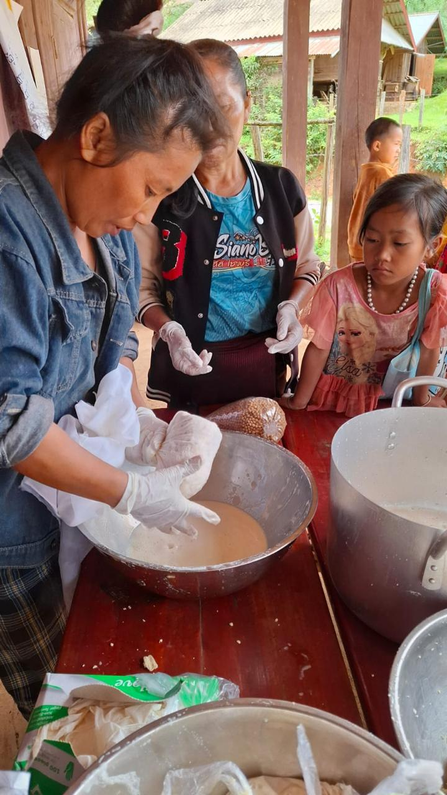
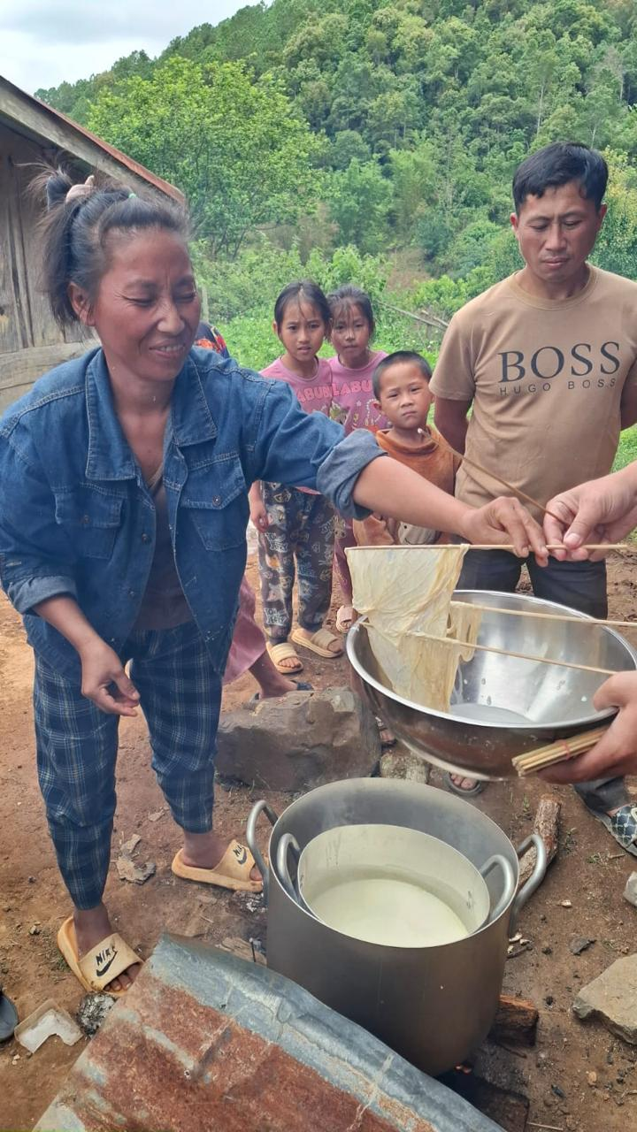
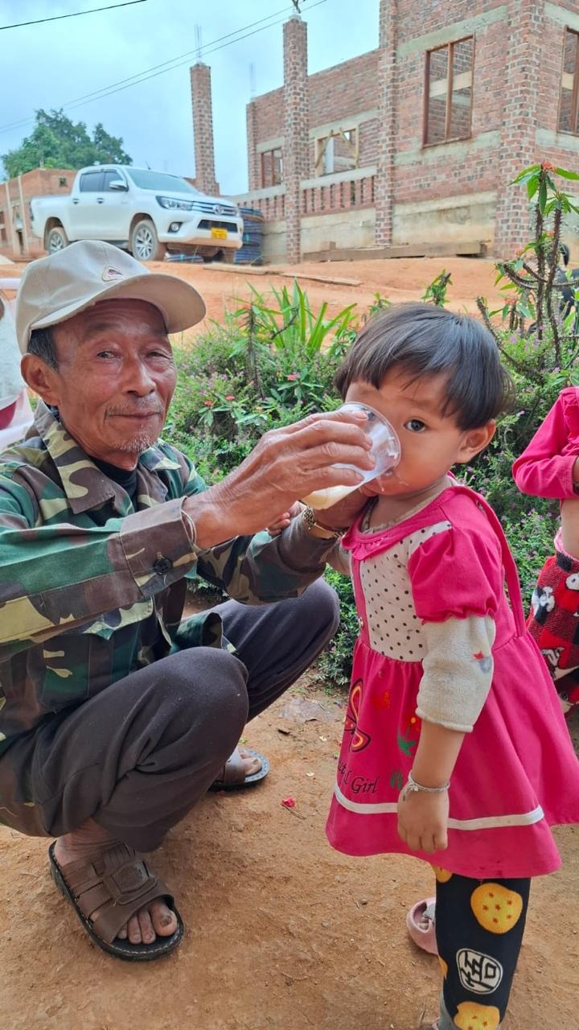
ກິດຈະກຳການປຸງແຕ່ງອາຫານເພື່ອໂພຊະການຂອງໂຄງການກະສິກຳເພື່ອຊະນາການ
ການປຸງແຕ່ງນໍ້າເຕົ້າຮູ້
ການເຮັດແຜ່ນເຕົ້າຮູ້
ເຂົ້າໜົມກາກເຕົ້າຮູ້,ໝາກອຶ ແລະ ມັນດ້າງ

Slide 26
Summary and conclusion (ສັງລວມ ແລະ ສະຫຼຸບ)
ການຮັກສາຄຸນນະພາບຂອງອາຫານເປັນສິ່ງສຳຄັນຕໍ່ສຸຂະພາບ ໂດຍການປຸງອາຫານຢ່າງຖືກວິທີຊ່ວຍຮັກສາສານອາຫານທີ່ຈຳເປັນ ເຊັ່ນ ການນຶ່ງ ການຜັດໄວ ຫຼື ການອົບ ພ້ອມກັນນັ້ນ ການເກັບຮັກສາອາຫານສົດ ແລະ ອາຫານສຸກຢ່າງຖືກສຸຂະອານາໄມ ເຊັ່ນ ການເກັບໃນຕູ້ເຢັນ ຫຼື ໃສ່ພາຊະນະປິດ ຊ່ວຍປ້ອງກັນການເສຍຄຸນນະພາບ ແລະ ການປົກເປື້ອນ. ດັ່ງນັ້ນ ການປຸງອາຫານຢ່າງຖືກວິທີ, ການຮັບປະທານອາຫານຫຼາກຊະນິດ ແລະ ການເກັບຮັກສາອາຫານຢ່າງຖືກສຸຂະອານາໄມ ແມ່ນຫົວໃຈສຳຄັນໃນການຮັກສາສຸຂະພາບ ແລະ ຊ່ວຍໃຫ້ຊີວິດມີຄຸນນະພາບທີ່ດີ.

Slide 27
Post quiz (test)
Questions | Possible answer | Correct Answer | Feedback
ວິທີການປຸງແຕ່ງໃດຊ່ວຍຮັກສາສານອາຫານໃນຜັກ ແລະ ໝາກໄມ້ | A. ການນື່ງ B. ການຂົ້ວ C. ການຈື່ນອາຫານ D. ການຕົ່ມທີ່ໃຊ້ນໍ້າຫຼາຍ | A | ການນຶ່ງເປັນວິທີການສາມາດຊ່ວຍຮັກສາສານອາຫານໃນຜັກແລະໝາກໄມ້ໄດ້ຍ້ອນວ່າການນື່ງອາຫານຈະບໍ່ສົມພັດນໍ້າຫຼາຍ
2. ການລວກເປັນການຫຼຸດຜ່ອນເຊື້ອຈຸລີນຊີໃນອາຫານໄດ້ | A ຜິດ B. ຖືກ | D | ຄວາມຮ້ອນຈາກການລວກສາມາດຂ້າເຂືອຈຸລິນໄດ້ບາງຈຳພວກ
3.ການເກັບຮັກສາອາຫານແບບແຊ່ແຂງບໍ່ສາມາດຮັກສາສານອາຫານໄດ້ | A ຜິດ B. ຖືກ | D | ຄວາມເຢັນສາມາດເກັບຮັກທາດອາຫານໄດ້

Slide 28
Post quiz (test)
Questions | Possible answer | Correct Answer | Feedback
4. ການລວກດອກກະລຳປີທີ່ດີທີ່ສຸດຄວນໃຊ້ເວລາຈັກນາທີ | A. 1 ນາທີ B. 3 ນາທີ C. 5 ນາທີ D. 3 ນາທີ | B | ຈະຊ່ວຍປ້ອງກັນການສູນເສຍທາດວິຕາມິນໄດ້
5. ການເກັບຮັກສາອາຫານຊ່ວຍຫຍັງແດ່ | A ຊ່ວຍໃຫ້ໄດໂພຊະນາການອາຫານ B. ສາມາດເກັບໄວ້ໄດ້ດົນ C. ເຮັດສານອາຫານສູນເສຍໄປ D. ທັງ A, B | D
6.ວິທີໃດທີ່ຊ່ວຍປ້ອງກັນການເສຍຫາຍຂອງອາຫານ? | A. ອາຫານໃນກະປ່ອງ (Canning) B. ການຕົ່ມໃຊ້ນໍ້ານ້ອຍ (Boiling with little water) C. ການອົບ ແລະ ການນື່ງ(Baking/Steaming) D. ທັງ A, B ແລະ C | D

Slide 29
ບົດຮຽນຕໍ່ໄປ
Next lesson
Next Lesson Title | Next lesson Lesson 6: 1. ວິທີການປະເມີນການຄໍ້າປະກັນສະບຽງອາຫານ ແລະ ໂພຊະນາການ

Slide 30
ຂອບໃຈ
ຄຳຖາມ?

